Slide 1
Экология наша жизнь

Slide 2
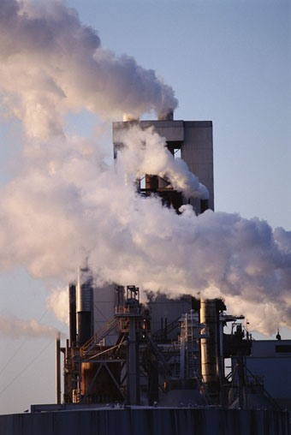
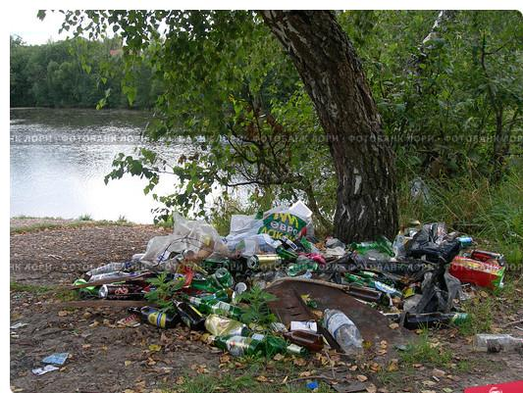
Многие из людей давно стали воспринимать природу, как место для отдыха.
А ведь мы не просто жители, мы часть природы, она все больше зависит от нас и страдает от нашей неумной, а то и просто преступной деятельности. Не стоит забывать, что вред природе наносят не только вредные выбросы производства, горы мусора, загрязнения рек и морей, вырубки лесов, уничтожение животных и растений, но и наши поездки в выходные дни на шашлыки или за грибами.
Вред, наносимый разведенным нами костром, несоизмерим с тем, что «дарит» природе химкомбинат или полигон для бытовых отходов, но он все же ощутим.

Slide 3
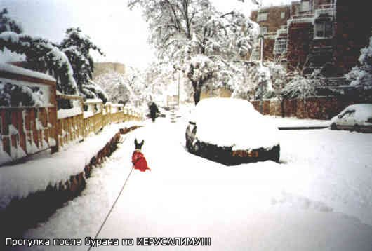
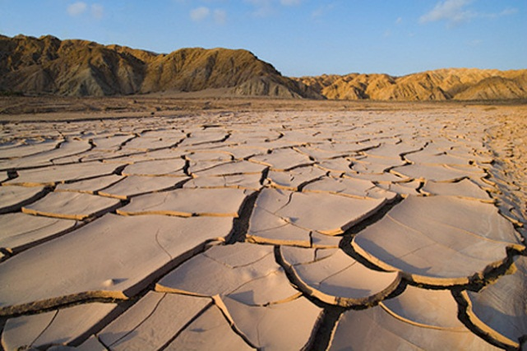
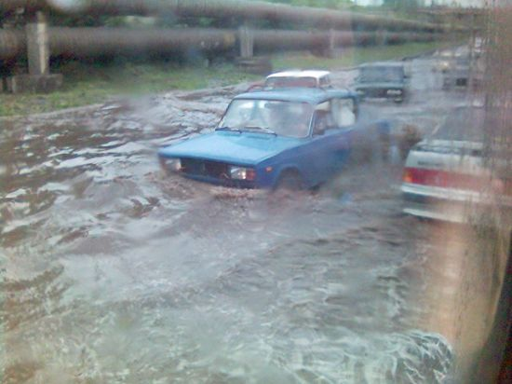
В последнее время природа все чаще дает нам понять, что она обижена на нас: выпадают снега, где не должно быть, дожди, засуха.

Slide 4
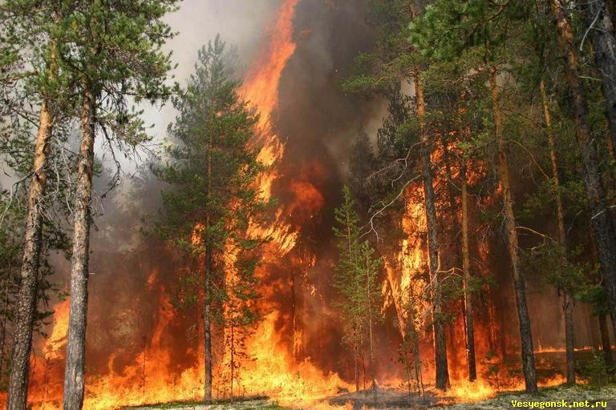
Экологию можно сформулировать одной короткой фразой – «Человек, не навреди».
Но, к сожалению, человек вредит много и изощренно, нанося природе невосполнимую боль.
Мы уже привыкли, что каждое лето телевидение показывает массу пожаров, уничтожающих тысячи гектаров лесов. И большая часть пожаров – дело рук человека.
Непотушенный окурок или уголек, бутылка из прозрачного стекла, брошенная на сухую траву (эффект увеличительного стекла) в сухую ветреную погоду могут за несколько минут превратить спокойный зеленый лес в огненный ад, в котором погибнет масса живого.

Slide 5
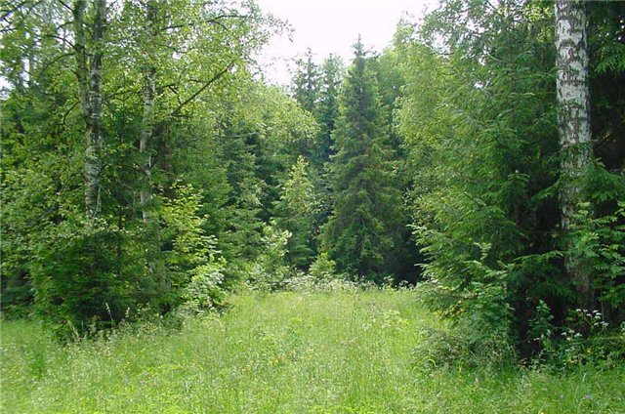
Ученые подсчитали, что 1 гектар леса поглощает не меньше 5 тонн углекислого газа в год, выделяя за это же время 10 тонн кислорода.
Например, за один час- гектар леса поглотит весь углекислый газ, выделяющийся при дыхании 200 человек. Убедительные цифры, не правда ли? И подобных примеров можно привести множество.
Не забывайте, что в городских парках и скверах живых существ может быть не намного меньше, чем в диком лесу, но они значительно уязвимее и всецело зависят от людской прихоти. Наши предки давно уже сформулировали основные принципы поведения человека по отношению к природе. Давайте и мы будем им следовать.

Slide 6
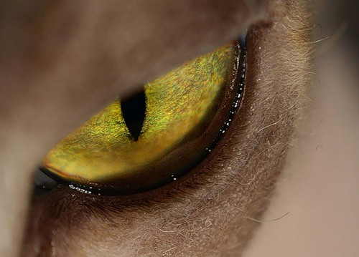


Нельзя держать дома диких животных. Превращать их в домашних, в большинстве случаев не получится. Чаще всего наша «забота» для них гибельна.

Slide 7
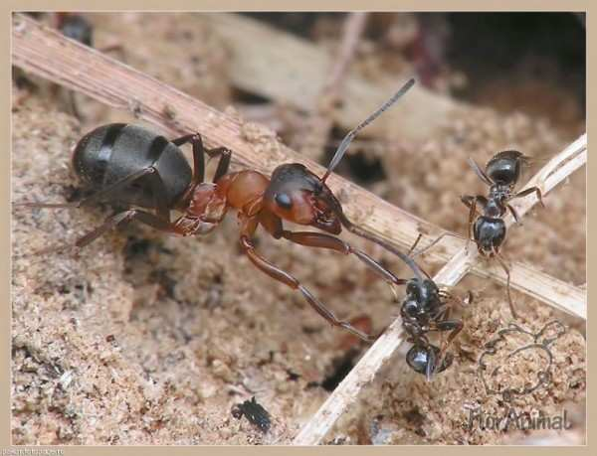
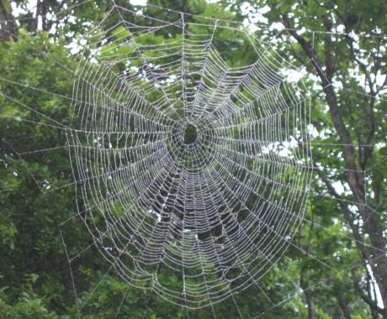
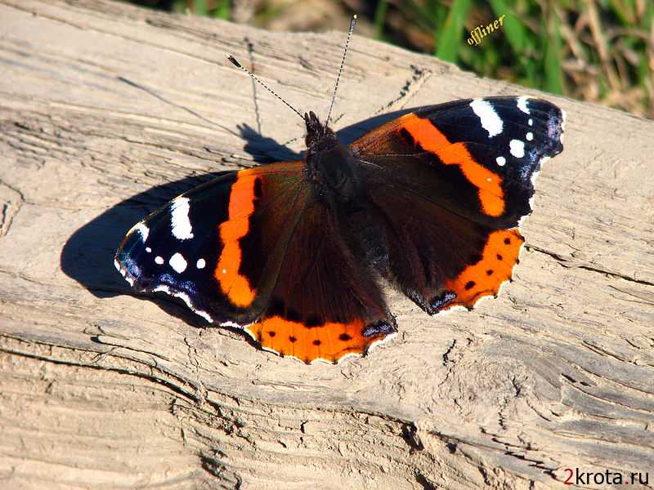
Нужно бережно относиться и к самым маленьким обитателям леса. Не обрывайте паутины, просто их обойдите. Не разрушайте муравейники и не наступайте на муравьиные тропы. Без необходимости не переворачивайте камни, коряги, старые бревна, не ломайте замшелые пни. Под ними и в них живет большое количество живых существ. Если решите убедиться, то присядьте ненадолго в сторонке. Вызванная вашими шагами тревога стихнет, и на пни выползут ящерицы, заспешат по своим делам многоножки, появятся жуки, засуетятся птицы, вылезет из норки мышь – лес заживет своей обычной жизнью.
Для природы все живые существа важны и нужны, у всех своя ниша и сложные взаимосвязи с другими. Среди них нет «мерзких и противных», поэтому нужно бережно относится к всему живому.

Slide 8
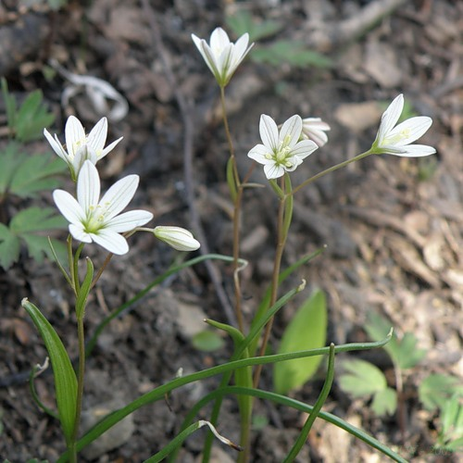
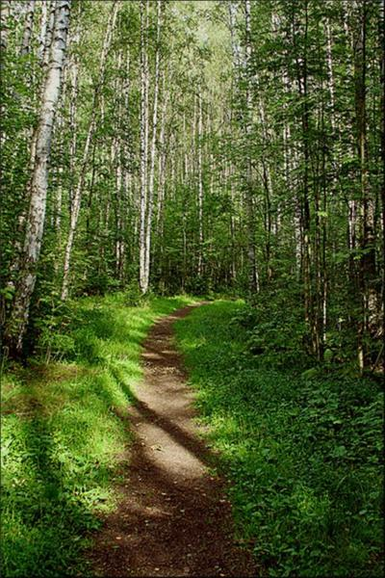
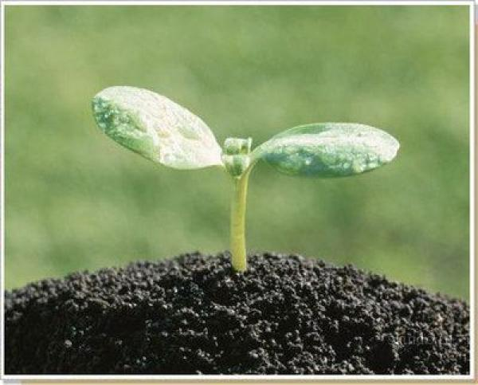
Нельзя без нужды не нарушать лесную почву. Не забывайте, что проезжающий автомобиль колесами уплотняет ее, приводя к гибели многих живых существ. Не приносят лесу пользы и выхлопные газы. Ходить по лесу желательно по уже имеющимся тропинкам, не прокладывая без нужды новые. Если идете по бездорожью, старайтесь не ломать и не вытаптывать растения.
Нет необходимости срывать растения, чтобы просто ими полюбоваться. Для этого достаточно наклониться к цветку, который в естественной среде всегда будет выглядеть лучше, чем у вас в руках.

Slide 9
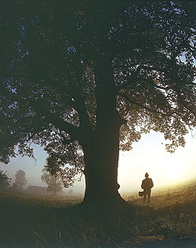
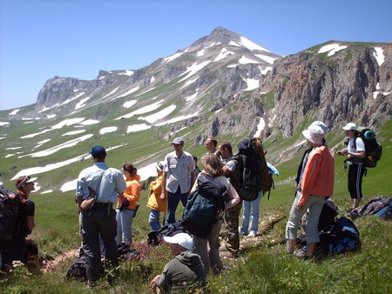
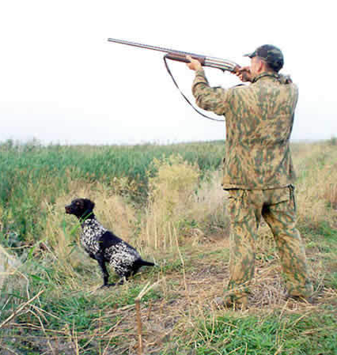
Вред, который может нанести природе турист, охотник или грибник, обычно невелик, но по возможности надо стараться его минимизировать.
Природа щедро делится с нами своими дарами, но ждет и к себе бережного отношения и заботы.

Slide 10
"Мы все... на одной и той же планете
- мы все экипаж одного корабля!"

